Slide 1
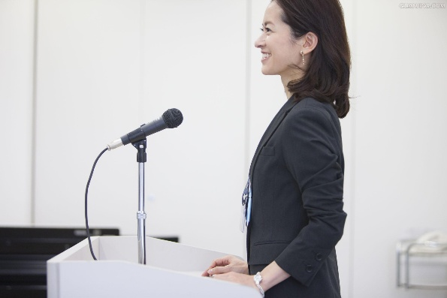
日照职业技术学院
EET
创新创业教育

Slide 2
【思考】
你认为人和人之间平等么？

Slide 3
给孩子的第一课应该是这个世界是不平等的。
——比尔.盖茨

Slide 4
提到“创业”，你会想到什么？
你认为的创业是什么样子的？

Slide 5
“香港精神”
——臧健和

Slide 6
什么是创业

Slide 7
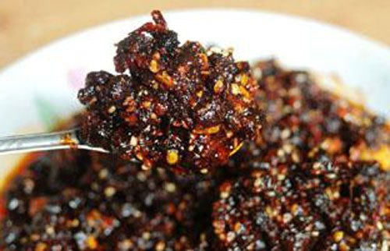
“老干妈”陶华碧

Slide 8
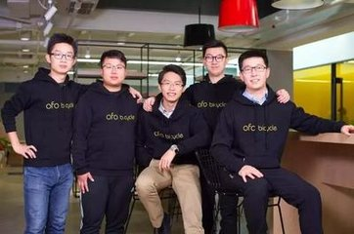

Slide 10
思考：
以上人物的行为属于创业吗？

Slide 11
一、创业的定义
创业是不拘泥于当前的资源约束、寻求机会、进行价值创造的行为过程。
《辞海》中对创业的解释是“创立基业”。

Slide 12
创业具备的三个要点：
第一，创业者不拘泥于当前资源约束。
第二，创业者善于“寻求机会”。
第三，创业者能够进行“价值创造”。

Slide 13
练习：以下谁在创业？
一位妇女喜欢为家庭聚会制作开胃食品，朋友们经常称赞她，告诉她这些食品有多么的美味。后来她建立了一家公司来制作和销售开胃食品。
一位从事生物化学基础研究的科学家做出了能推动该领域前沿发展的重要发现。但是，他对识别该发现的实际用途没有兴趣，而且从未尝试那样做。
在被从管理职位上“裁员”以后，一位中年人偶然发现了用特殊方法处理旧轮胎作为花园边饰（将不同种类植物分开的隔离物）的创意。
一位退休军官想出一个创意：从政府那里购买淘汰的水陆两栖交通工具，并使用它们去建立一家专门从事偏远荒野旅游的公司。
一个年轻的计算机科学家开发出比目前市面上任何软件都要好得多的新软件，并寻求资金创建一家公司来开发和销售该产品。

Slide 15
二、创业的功能
缓解就业压力
促进科技进步
繁荣市场

Slide 16
创业定义拓展
列举生活中属于创业行为的例子，提炼出最能反映创业行为的三个关键词，并用关键词串成一句话。

Slide 17
5元创业大挑战

Slide 18
5元创业大挑战
1.自由分组组建团队，每团队8人以内，并为团队起一个名字；
2.每团队自筹5元创业启动资金;
3.在课堂上充分讨论以5元钱赚到更多的钱为目标的策划方案；

Slide 19
4.用一周的时间去完成任务，每个组别需要在课下做出含活动方式、项目、照片、人物等内容的PPT。
5.做一个时长不超过一分钟的小视频（交易过程）
6.下周课堂上每小组需要将成果PPT在全班同学面前展示并做讲解；
7.每团队推选一名成员做评委，评选出一等奖1名（10分），二等奖2名（8分），三等奖3名（6分），优秀奖若干（4分）。评选标准可以根据获利、创意等多方面综合考虑。

